Slide 1



GT CNIG
Conclusion de la journée et poursuite
06/02/2025
1

Slide 2





Conclusion et poursuite
2

Slide 3




Rappel – Programme de la journée
Linéaires - Tronçons
Confirmer les attributs BDTOPO (sans modification)
Discuter du rapprochement des attributs très proches de la BDTOPO (modifications a priori faibles)
Comprendre le besoin des attributs liées aux restrictions de circulation :
Discuter des autres attributs métier
Confirmer les attributs issus des données Transports exceptionnels (2 attributs)
Ponctuels – Equipements
Rapprochement avec les attributs BDTOPO

Slide 4
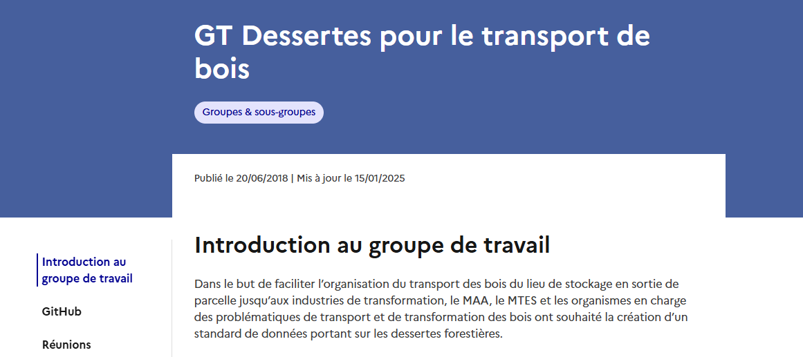

Poursuite
CR + ppt de la journée
Envoyé à la liste de diffusion par mail
Disponible dans l'espace Réunions de la page du GT
Session 2 plénière au printemps 2025
Présentiel à l'IGN
Sondage
Actions à poursuivre par mail (à nous envoyer!)
Intéressement pour participer aux sous-groupes
Autres sujets
Démarrage des sous-groupes (distanciel)
Ponctuels Points d'eau
Linéaires/Ponctuels Transports exceptionnels?
Les échanges se poursuivent par mail!
Notes:
A mutualiser avec la thématique DFCI

Slide 5
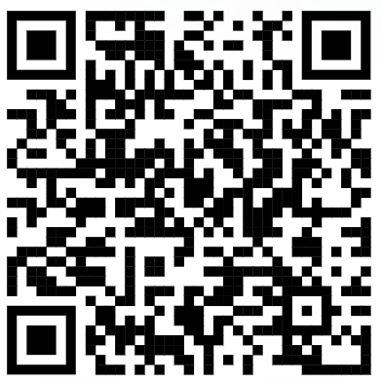
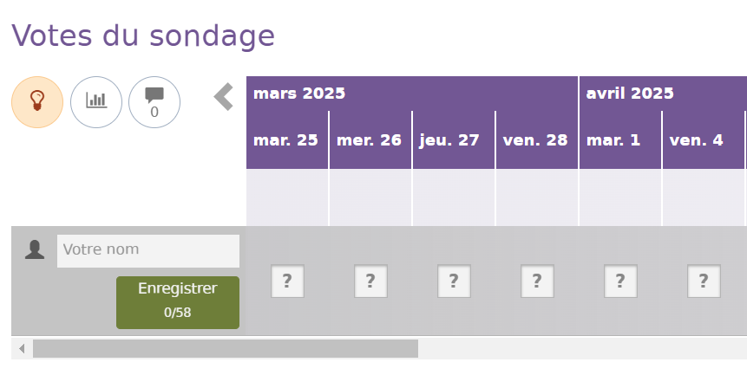
Date de la 2eme session
framadate.org/gMDooXCKCIB4tYam
Notes:
A mutualiser avec la thématique DFCI

Slide 6
Merci de votre participation !

